Slide 1


CHỦ ĐỀ :
ĐỒ CHƠI THÚ VỊ
Notes:
更多精彩模板请关注【沐沐槿PPT】https://mumjin.taobao.com/

Slide 2






Bài 1 :
Khuôn mặt ngộ nghĩnh
( Tiết 2 )

Slide 3
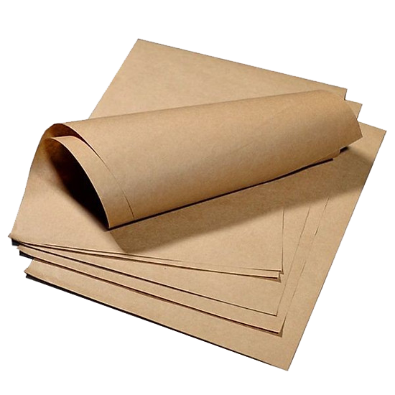
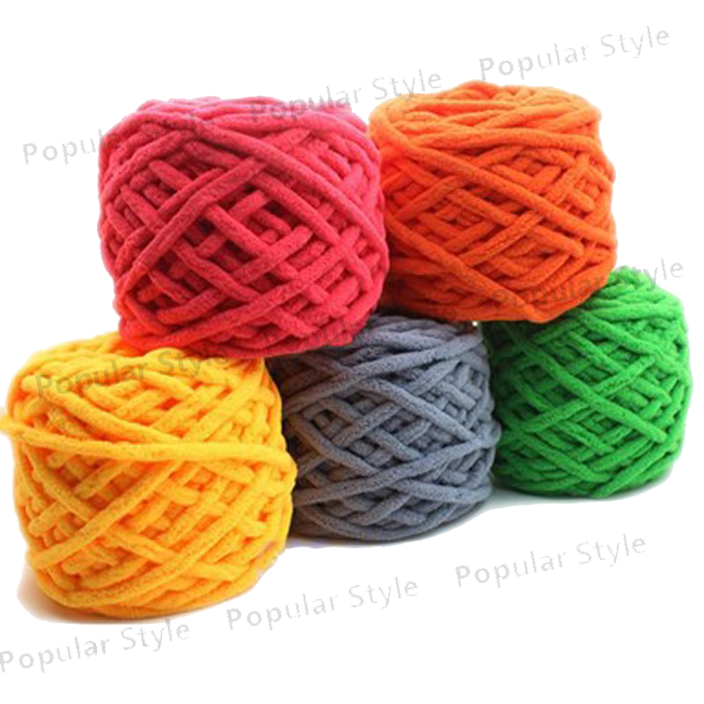

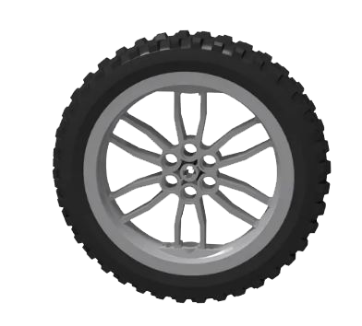
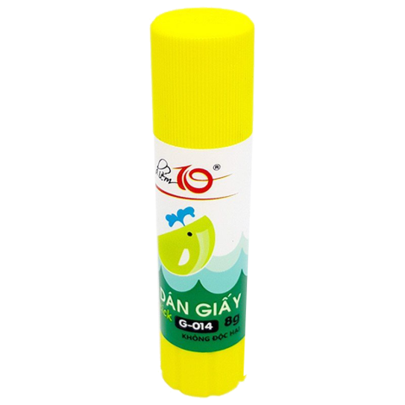
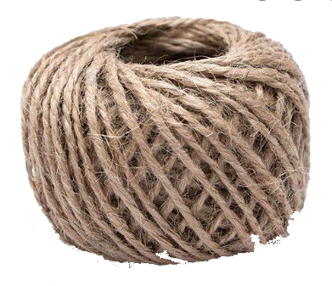
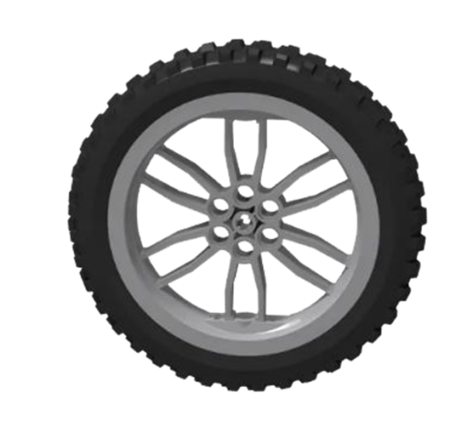

Chuẩn bị đồ dùng học tập

Slide 4

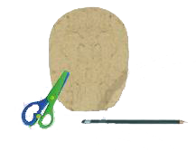


Cách tạo hình khuôn mặt từ các vật liệu khác nhau
Bước 1

Slide 5
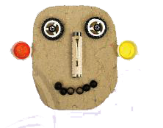

Bước 2

Slide 6
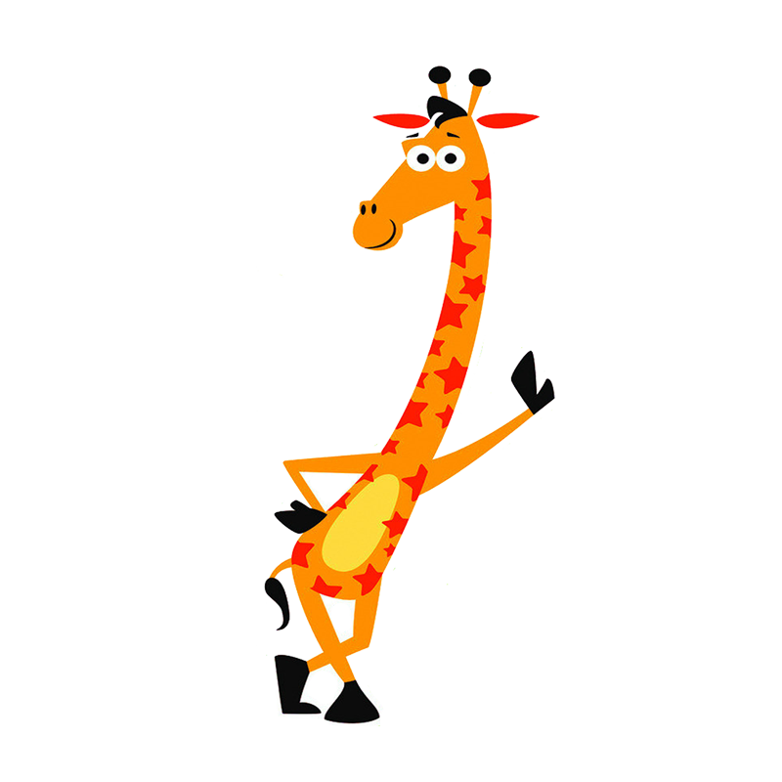

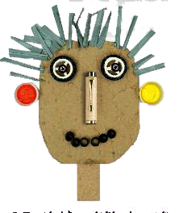
Bước 3

Slide 7

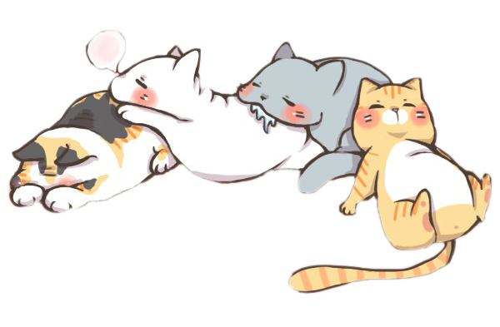


Bạn nhớ nhé !
Các đồ vật đã qua sử dụng
có thể dùng để tạo được hình
khuôn mặt ngộ nghĩnh ,
đáng yêu

Slide 8
Luyện tập – sáng tạo
tạo hình khuôn mặt từ các vật liệu khác nhau
Hoàn thiện bài vẽ trên lớp
o

Slide 9
Phân tích - đánh giá
o

Slide 10
Vận dụng – phát triển
o

Slide 11
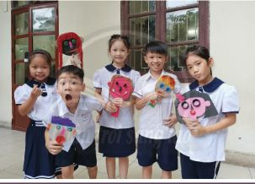
Hãy biểu cảm dựa trên khuôn mặt em đã tạo được

Slide 12
Bạn thấy đó !
Cần tôn trọng và khuyến khích
sự khác nhau trong cách sử dụng
vật Liệu để biểu cảm trên các
sản phẩm tác phẩm
mĩ thuật

